Slide 1


ШКОЛА КАДРОВОГО РЕЗЕРВА АО «ИЭМЗ «КУПОЛ».
ОБУЧЕНИЕ И РАЗВИТИЕ
Номинация: Адаптация, сопровождение и построение
карьерной траектории молодого специалиста,
в том числе в рамках наставничества
«ШКОЛА КАДРОВОГО РЕЗЕРВА «КУПОЛ». ОБУЧЕНИЕ И РАЗВИТИЕ»

Slide 2

ЦЕЛИ И ЗАДАЧИ ПРАКТИКИ
ЦЕЛЬ ПРАКТИКИ:
Создание условий для адаптации, закрепления и построения карьеры на предприятии для наиболее квалифицированных перспективных молодых работников, поддержка научной, творческой и инженерно-технической активности молодежи, развитие потенциала молодых работников для использования его в интересах предприятия, обеспечение предприятия высококвалифицированными кадрами всех уровней: от специалистов до руководителей высшего уровня, обладающих специализированными уникальными знаниями, перенявших опыт у наставников по организации наукоемкого производства.
ЗАДАЧИ ПРАКТИКИ:
Выстраивание комплексного подхода, совершенствование и цифровизация в едином информационном поле, с использованием современных эффективных методик оценки и обучения следующих процессов:
Адаптация вновь принятых работников в трудовых коллективах;
Профессиональное и личностное развитие молодых работников предприятия;
Выявление и подготовка лидеров, поддержка инициатив молодежи;
Выявление кандидатов в резерв руководящих кадров и на целевые должности и их подготовка.
Подбор кандидатов и назначение на вакантные должности.
«ШКОЛА КАДРОВОГО РЕЗЕРВА «КУПОЛ». ОБУЧЕНИЕ И РАЗВИТИЕ»
Слайд № 2

Slide 3
АЛГОРИТМ РЕАЛИЗАЦИИ ПРАКТИКИ
Школа кадрового резерва АО «ИЭМЗ «Купол»
Адаптация
1 Стажировка
2 Школа молодого работника
3 Стимулирующие выплаты
4 Посвящение в молодые работники
Комплексная оценка:
1 Аттестация по степени адаптации
2 Аттестация на соответствие занимаемой должности
3 Аттестация на повышение категории
4 Оценка личностных и деловых качеств молодых работников (CPI – тестирование, ассесмент-тренинг)
5 Экспертная оценка
Готовность работника к самостоятельной работе
Повышение категории (разряда)
Включение в резерв (целевой, перспективный, оперативный)
Присвоение званий, наград, назначение стипендий
Назначение на руководящую должность
Профес-сиональное и личностное развитие
- Научно-технические конференции и конкурсы
- Конкурсы профессионального мастерства
- Мастер-классы, тренинги семинары
- Турниры по ораторскому искусству
- Деловые и интеллектуальные игры
- Мероприятия по освоению технологий бережливого производства и рационализаторства
- Внутрикорпоративное обучение
- Подготовка кадров высшей квалификации. Целевая аспирантура
- Обмен опытом работы с молодыми работниками родственных предприятий Удмуртской Республики и АО ВКО «Алмаз-Антей»
Выявление лидеров
- Совет молодежи
- Тематические клубы
- Обучающая смена актива «Поколение «Next»
- Молодежные творческие группы
- Программа выявления лидеров трудовых коллективов
- Организация мероприятий для молодёжи Удмуртской Республики и АО ВКО «Алмаз-Антей»
Работа с резервом
1 Формирование резерва
2 Производственная подготовка:
- стажировка в должности
- исполнение обязанностей
3 Теоретическая подготовка:
- повышение уровня профессиональных знаний
- развитие управленческих компетенций
«ШКОЛА КАДРОВОГО РЕЗЕРВА «КУПОЛ». ОБУЧЕНИЕ И РАЗВИТИЕ»
Слайд № 3
Слайд № 2

Slide 4


ДИНАМИКА ЧИСЛЕННОСТИ МОЛОДЫХ РАБОТНИКОВ (чел.)
Общая численность
на 01.08.2024
10 943 чел.
Средний возраст
42,1 года
*На 01.01.2021 численность молодых работников до 30 лет (включительно)
«ШКОЛА КАДРОВОГО РЕЗЕРВА «КУПОЛ». ОБУЧЕНИЕ И РАЗВИТИЕ»
Слайд № 4

Slide 5
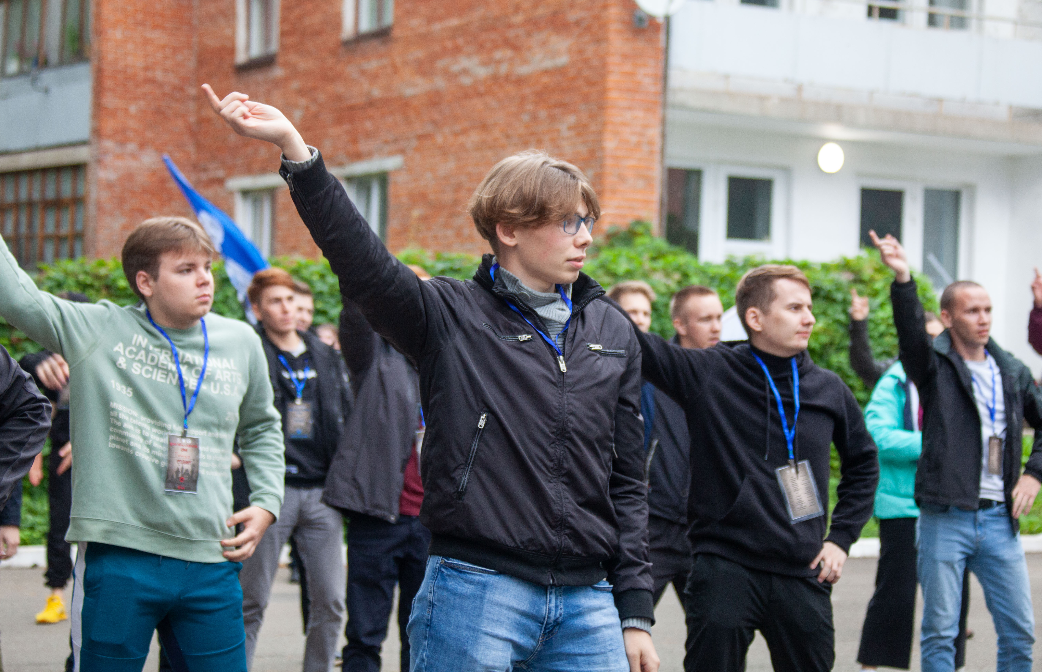
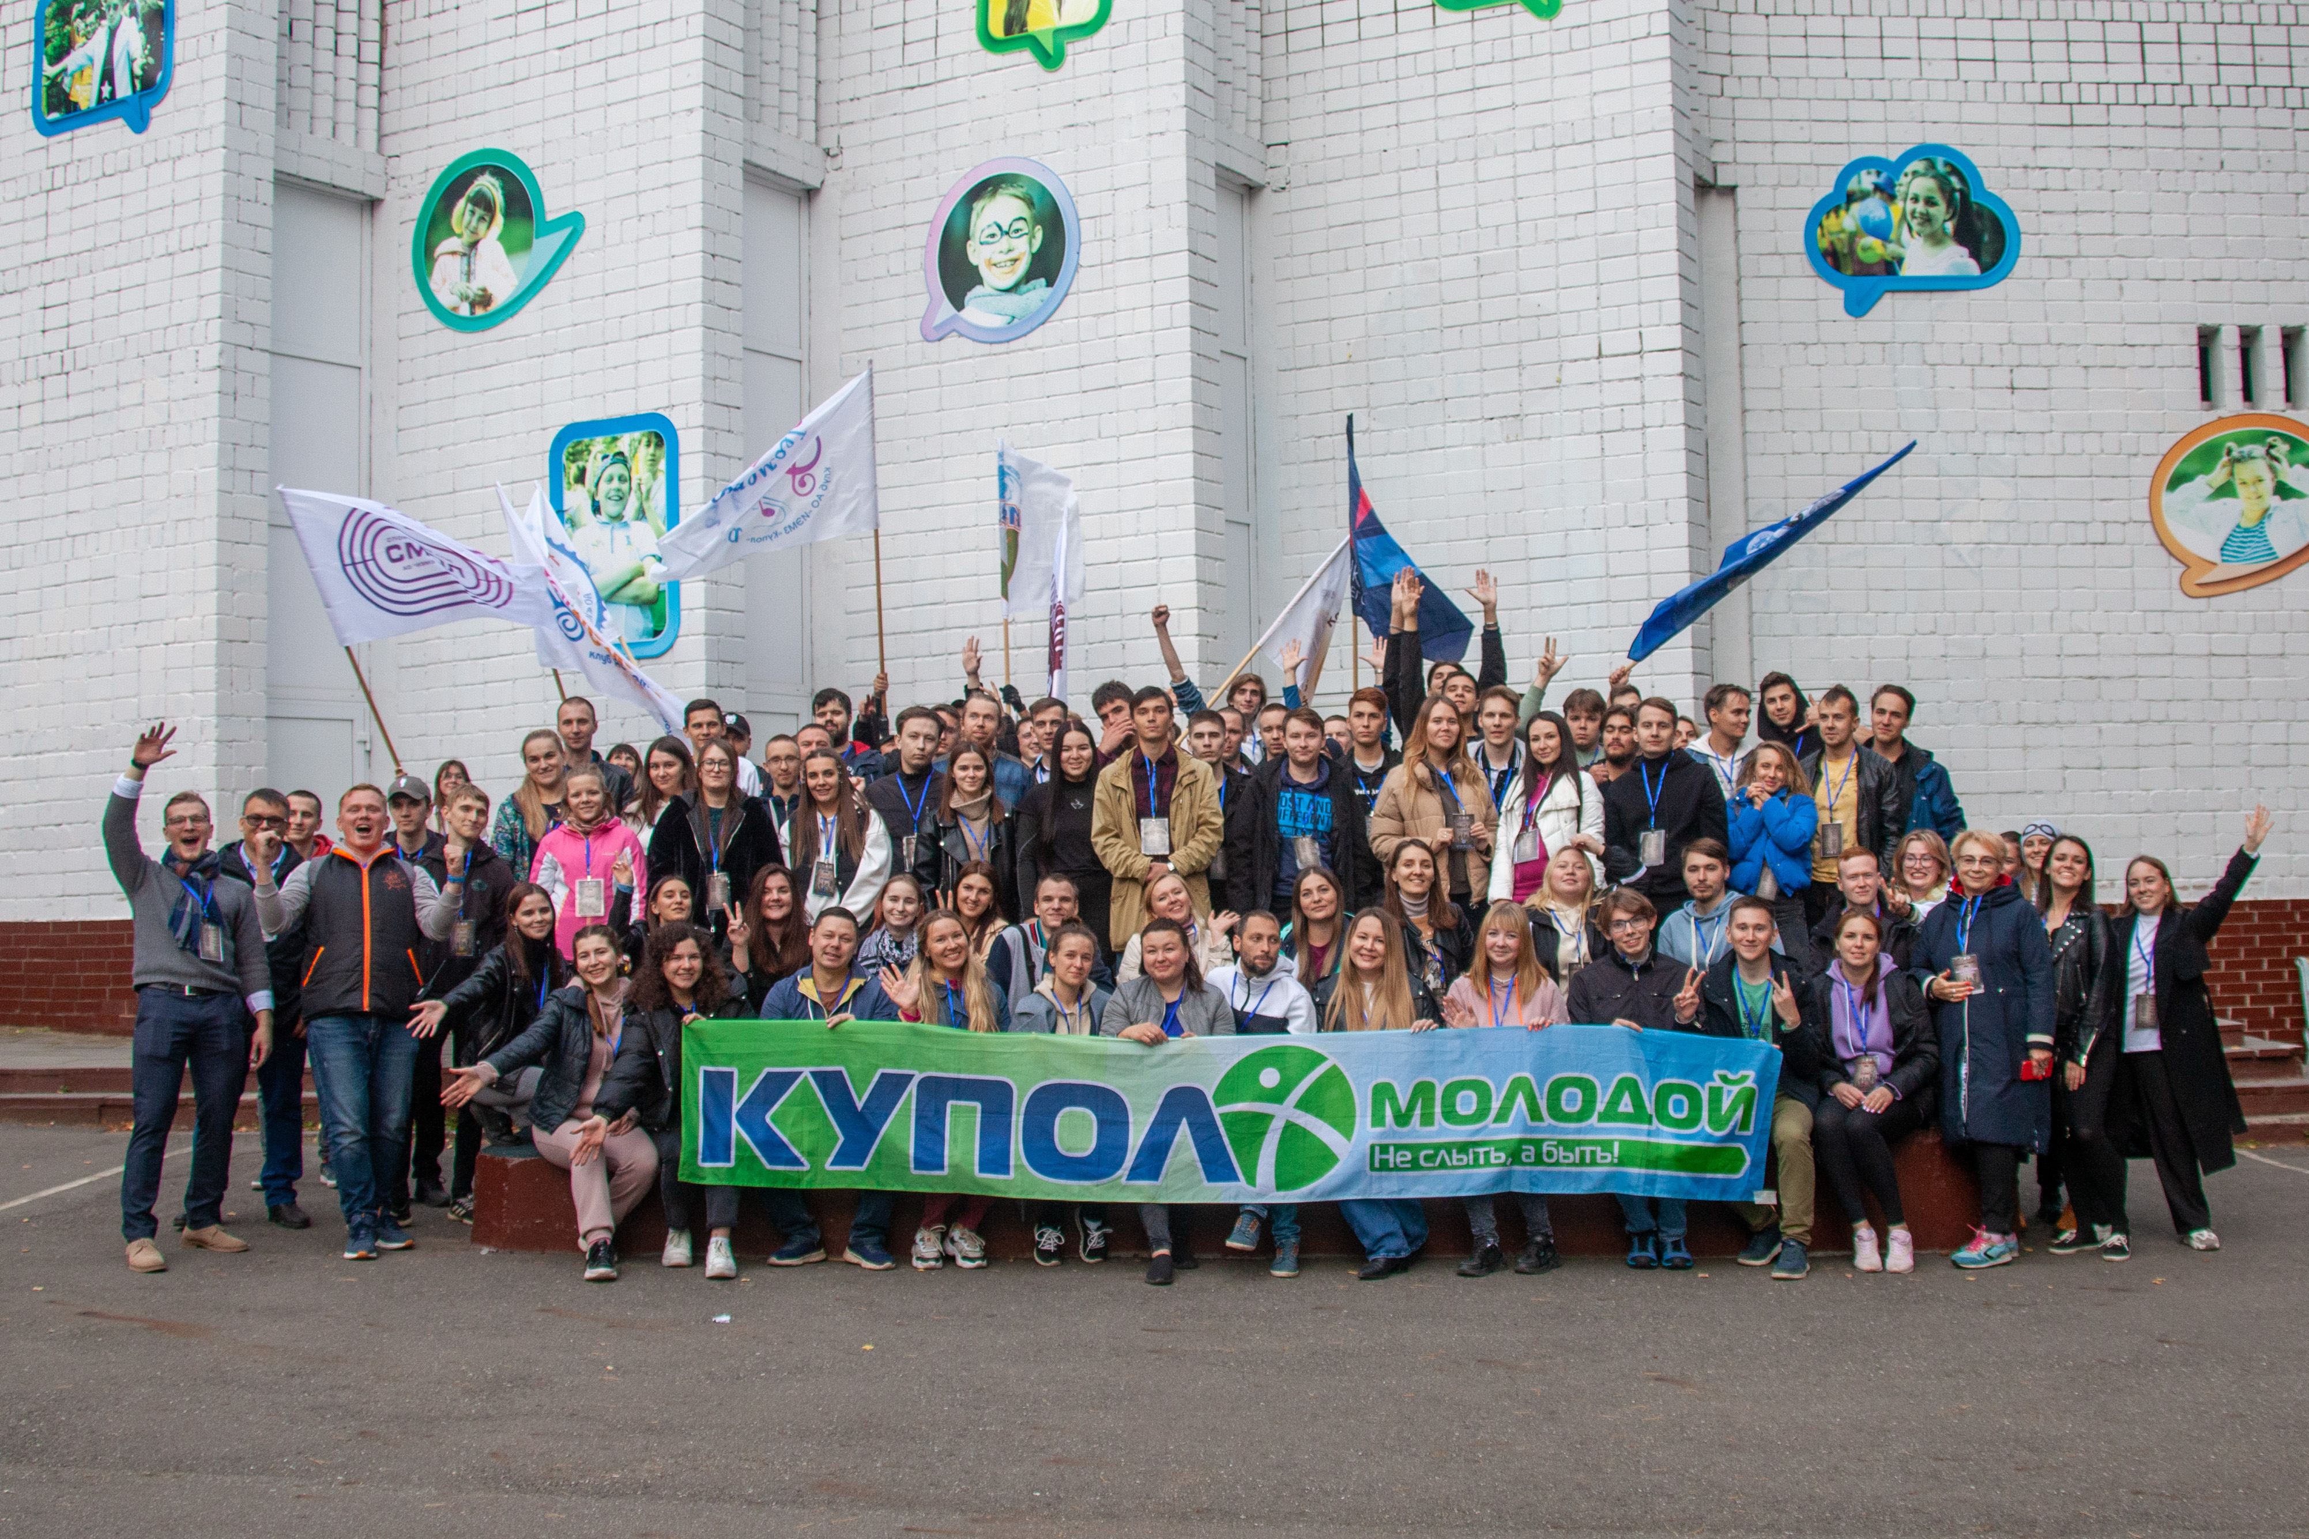
АДАПТАЦИЯ ПЕРСОНАЛА
Мероприятия | Количество участников
 | 2023 | 1 полугодие 2024
Назначение принятым ученикам рабочих и рабочим, получающим вторую профессию инструкторов производственного обучения и наставников рабочим с разрядом | 770 | 468
Назначение вновь принятым молодым специалистам руководителей стажировки | 74 | 46
Назначение ежемесячных адаптационных стимулирующих выплат вновь принятым работникам и доплат ученикам рабочих | 2154 | 1373
Обучение вновь принятых рабочих | 601 | 411
Школа молодого работника | 134 | -
Посвящение в молодые работники | 92 | -
Обучающие смены молодых работников | 166 | -
Аттестация молодых специалистов с целью определения их адаптации в коллективе по итогам 1 года работы | 50 | 63
«ШКОЛА КАДРОВОГО РЕЗЕРВА «КУПОЛ». ОБУЧЕНИЕ И РАЗВИТИЕ»
Слайд № 5

Slide 6
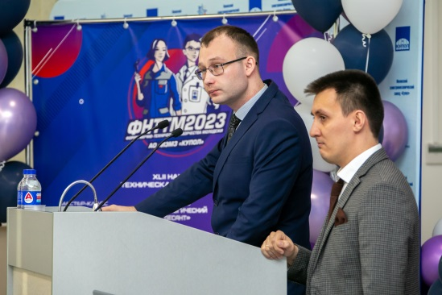
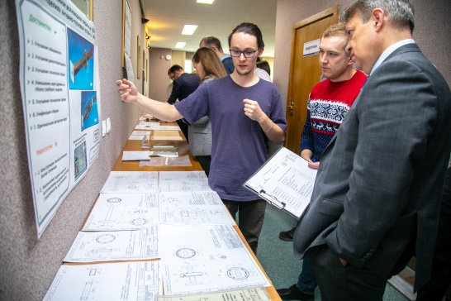
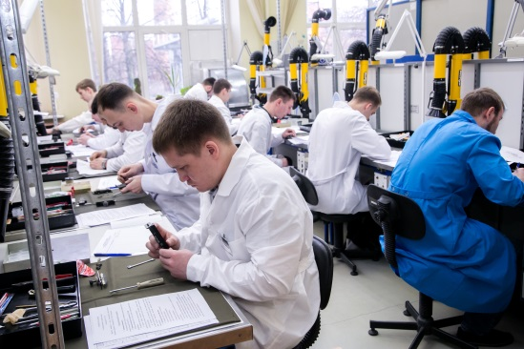
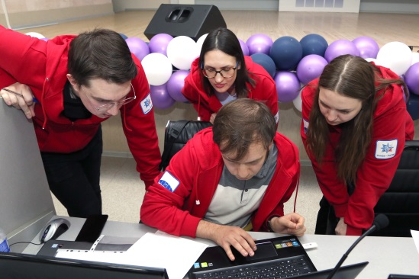
МЕРОПРИЯТИЯ ДЛЯ ПРОФЕССИОНАЛЬНОГО РОСТА
И РАЗВИТИЯ МОЛОДЕЖИ
Мероприятия | Количество участников
Тренинги профессионального роста, деловые игры, в т.ч. по бережливому производству | 933
Конкурсы профмастерства | 43
Выставки технического творчества | 45
Конференции различного уровня | 16
Научные конкурсы | 10
Семинары, проектно-аналитические сессии | 10
Обучающие смены молодых работников | 50
Участие в федеральных и региональных форумах и фестивалях | 26
Общее количество участников | 1133
«ШКОЛА КАДРОВОГО РЕЗЕРВА «КУПОЛ». ОБУЧЕНИЕ И РАЗВИТИЕ»
Слайд № 6

Slide 7




МЕРОПРИЯТИЯ ДЛЯ ПРОФЕССИОНАЛЬНОГО РОСТА
И РАЗВИТИЯ МОЛОДЕЖИ
Категории работников | Численность работников, прошедших обучение |  | Из них работники, в возрасте до 35 лет
 | 2023 | 1 полугодие 2024 | 2023 | 1 полугодие 2024
Руководители | 3488 | 1186 | 788 | 245
Специалисты | 1654 | 945 | 879 | 496
Рабочие | 5945 | 1366 | 2655 | 593
Служащие | 20 | - | 7 | -
Всего: | 11107 | 3497 | 4329 | 1334
ПОДГОТОВКА КАДРОВ ВЫСШЕЙ КВАЛИФИКАЦИИ | 2023 г. (чел.) | 1 полугодие 2024 г. (чел.)
РАБОТНИКИ, ИМЕЮЩИЕ УЧЕНУЮ СТЕПЕНЬ, в том числе: | 23 | 20
- КАНДИДАТ НАУК | 22 | 19
- ДОКТОР НАУК | 1 | 1
РАБОТНИКИ, ОБУЧАЮЩИЕСЯ В АСПИРАНТУРЕ | 23 | 24
РАБОТНИКИ, ЗАВЕРШИВШИЕ ОБУЧЕНИЕ В АСПИРАНТУРЕ | 9 | 9
«ШКОЛА КАДРОВОГО РЕЗЕРВА «КУПОЛ». ОБУЧЕНИЕ И РАЗВИТИЕ»
Слайд № 7

Slide 8
ВЫЯВЛЕНИЕ ЛИДЕРОВ
Производственный сектор
Научно-технический сектор
Организационный
сектор
Социальный
сектор
Интеллектуальный клуб «ИнтеллекТОР»
Научно-техническое направление
«Школа переговоров»
Спортивное направление
Туристический клуб
«Вольный ветер»
Информационное направление
Спортивный клуб «СМОЛ»
СОВЕТ МОЛОДЕЖИ
Благотворительное направление
Клуб
«Молодая семья»
Патриотическое направление
Военно-патриотический клуб «ШТОРМ»
Музыкальная студия «Геометрия звука»
Клуб весёлых и находчивых
Культурно-массовое направление
Танцевальная студия «Fast’n’Loud»
Клуб «КрасоТОРиум»
Театральная студия «ПрожекТОР»
«ШКОЛА КАДРОВОГО РЕЗЕРВА «КУПОЛ». ОБУЧЕНИЕ И РАЗВИТИЕ»
Слайд № 8

Slide 9
РАБОТА С РЕЗЕРВОМ
ФОРМИРОВАНИЕ И ПОДГОТОВКА РЕЗЕРВА РУКОВОДЯЩИХ КАДРОВ АО «ИЭМЗ»КУПОЛ»
ОТБОР КАНДИДАТОВ (ОЦЕНКА КАНДИДАТОВ: АНКЕТИРОВАНИЕ, ИНТЕРВЬЮИРОВАНИЕ)
ОТБОР КАНДИДАТОВ (ОЦЕНКА КАНДИДАТОВ: АНКЕТИРОВАНИЕ, ИНТЕРВЬЮИРОВАНИЕ)
ОПЕРАТИВНЫЙ РЕЗЕРВ
утверждается каждый год
Комплектуется достаточно подготовленными работниками на конкретные руководящие должности, которые могут стать вакантными в перспективе до 3-х лет
ПЕРСПЕКТИВНЫЙ РЕЗЕРВ
утверждается раз в 2 года
Формируется из числа наиболее активных, обладающих высокими деловыми качествами и организаторскими способностями работников, с целью их дальнейшей подготовки на руководящие должности разного уровня, без отнесения к конкретной должности
ФОРМИРОВАНИЕ РЕЗЕРВА
УТВЕРЖДЕНИЕ СПИСКОВ РЕЗЕРВА И ПЛАНА-ГРАФИКА СТАЖИРОВОК
МЕРОПРИЯТИЯ ПО
КОМПЛЕКСНОЙ ОЦЕНКЕ
ПОДГОТОВКА РЕЗЕРВА
ТЕОРЕТИЧЕСКАЯ ПОДГОТОВКА
ТЕСТИРОВАНИЕ личностных, управленческих и деловых компетенций
ПРОИЗВОДСТВЕННАЯ ПОДГОТОВКА
ШКОЛА РУКОВОДИТЕЛЕЙ
СТАЖИРОВКА В ДОЛЖНОСТИ
Позволяет приобрести необходимый опыт работы непосредственно
в планируемой должности, проводится, как правило, в течение 3-х месяцев
в присутствии и под руководством руководителя, занимающего эту должность, либо выше стоящего руководителя
ШКОЛА КАЧЕСТВА
ОЦЕНКА в социальной среде, мониторинг социальной напряженности
ШКОЛА ИНФОРМАЦИОННЫХ ТЕХНОЛОГИЙ
ИСПОЛНЕНИЕ ОБЯЗАННОСТЕЙ ВЫШЕСТОЯЩЕГО РУКОВОДИТЕЛЯ
ЭКОНОМИЧЕСКАЯ ШКОЛА
АССЕСМЕНТ
ОЦЕНКА РЕЗЕРВИСТОВ (ПО РЕЗУЛЬТАТАМ РАБОТЫ ЗА ГОД)
-МЕТОД 360
-ЭКСПЕРТНАЯ ОЦЕНКА
ТРЕНИНГИ И МАСТЕР-КЛАССЫ
ПРИНЯТИЕ РЕШЕНИЯ
О НАЗНАЧЕНИИ
«ШКОЛА КАДРОВОГО РЕЗЕРВА «КУПОЛ». ОБУЧЕНИЕ И РАЗВИТИЕ»
Слайд № 9

Slide 10
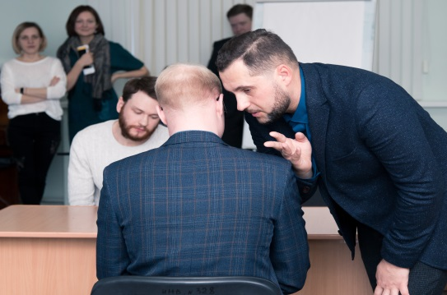
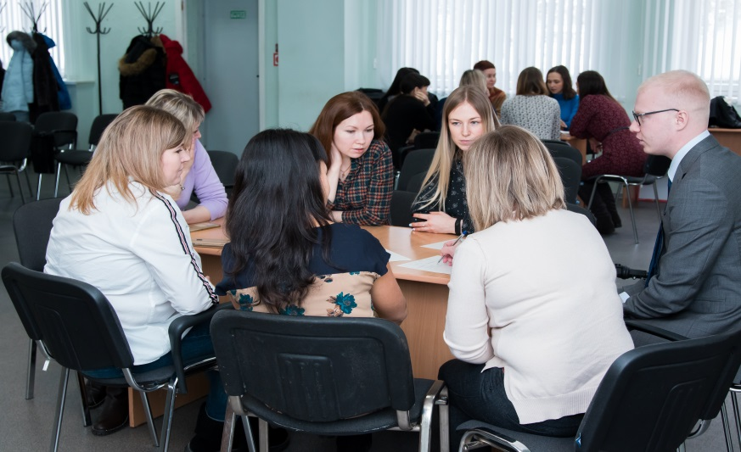
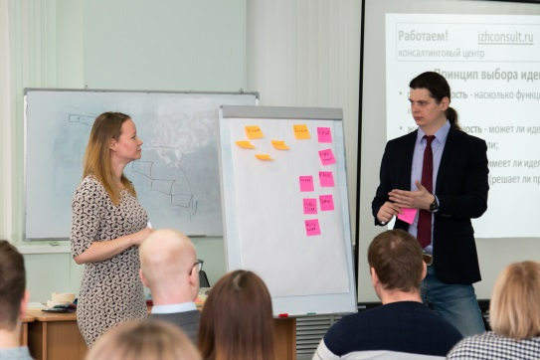
ОРГАНИЗАЦИЯ РАБОТЫ С РЕЗЕРВОМ РУКОВОДЯЩИХ КАДРОВ
РЕЗЕРВ РУКОВОДЯЩИХ КАДРОВ
ОБУЧЕНИЕ РАБОТНИКОВ ИЗ СОСТАВА РЕЗЕРВА, чел.
Наименование мероприятия | Оперативный резерв, чел. |  | Перспективный резерв, чел. |  | ВСЕГО
Период | 2023 | I полугодие 2024 | 2023 | I полугодие 2024 | 2023 | I полугодие 2024
Формирование | 167 | 145 | 82 | 93 | 249 | 238
Стажировка в должности | 34 | 4 | 7 | 2 | 41 | 6
Исполнение обязанностей | 89 | 78 | 43 | 28 | 132 | 106
Тестирование | 68 |  | 22 |  | 90
Теоретическое обучение | 113 | 70 | 67 | 39 | 180 | 109
Назначение на должность | 15 | 4 | 11 | 8 | 26 | 12
«ШКОЛА КАДРОВОГО РЕЗЕРВА «КУПОЛ». ОБУЧЕНИЕ И РАЗВИТИЕ»
Слайд № 10

Slide 11
  Экспертная оценка по компетенциям
МЕРОПРИЯТИЯ ПО КОМПЛЕКСНОЙ ОЦЕНКЕ ПЕРСОНАЛА
  Готовность работников к выполнению специальных задач,
  тестирование по возвращению
ОЦЕНКА ДЕЛОВЫХ, ЛИЧНОСТНЫХ, УПРАВЛЕНЧЕСКИХ КАЧЕСТВ 01.01.2023-01.01.2024
АТТЕСТАЦИЯ ПЕРСОНАЛА
01.01.2023-01.01.2024
  Психологическое тестирование (CPI)
16 чел.
  Индивидуальные консультации
584 чел.
  Деловые игры, тренинги
264 чел.
264 чел.
1115 чел.
Всего: 2243 чел.
Всего: 765 чел.
«ШКОЛА КАДРОВОГО РЕЗЕРВА «КУПОЛ». ОБУЧЕНИЕ И РАЗВИТИЕ»
Слайд № 11
Notes:
11

Slide 12
РЕЗУЛЬТАТЫ ВНЕДРЕНИЯ ПРОЕКТА (2023 – I полугодие 2024)
Работники прошедшие аттестацию
(765 чел.)
Поданные и внедренные рационализаторские и кайдзен предложения
(1446 чел.)
Количество мероприятий для молодых работников
Работники, прошедшие обучение
(14 604 чел.)
Руководители АО «ИЭМЗ «Купол»
пенсионного и предпенсионного возраста
(124 чел.)
Рабочие, назначенные
на руководящую должность
(471 чел.)
«ШКОЛА КАДРОВОГО РЕЗЕРВА «КУПОЛ». ОБУЧЕНИЕ И РАЗВИТИЕ»
Слайд № 12

Slide 13
ИНФОРМАЦИОННАЯ СИСТЕМА
«ШКОЛА КАДРОВОГО РЕЗЕРВА АО «ИЭМЗ «КУПОЛ»
Личный кабинет сотрудника
Мое образование, проф.подготовка, квалификация
Моя карьера на предприятии
Мой профессиональный уровень
Мой управленческий уровень
Перечень подходящих должностей
Мое портфолио
Я в резерве на должность
Я участник лидерских корпоративных программ
Главная страница
Главная страница
Чат
Библиотека
Актуальные вакансии
Уведомления
ПО «Персонал»
ИС «Школа кадрового резерва» позволяет объединить и автоматизировать все процессы обучения и развития молодого работника: от адаптации до назначения на руководящую должность
Модуль интеграции с системой кадрового учета
Обмен информации с ПО «Персонал»
Модуль вариантивной диагностики
Создание и обработка тестов, имеющих несколько шкал оценивания
Оценка soft компетенций:
Тестирование, экспертная оценка, мониторинг социальной напряженности
База знаний
на сервере Общества
Центр обработки данных
Модуль интеграции с системой электронного обучения
Доступ к курсам на образовательной платформе Moodle
Оценка hard компетенций:
Тестирование в рамках аттестации, экспертная оценка проф. компетенций, прохождение обучающих курсов
Доступ к системе электронных библиотек
Личный кабинет руководителя
Мои сотрудники
Резерв на мою должность
Уведомления
Компетентностный профиль моей должности
Экспертиза
Личный кабинет сотрудника кадровой службы
Список сотрудников
Список должностей
Лидерские корпоративные программы
Конкурсы на кадровый резерв
Экспертиза
Уведомления
Формирование компетентностных шаблонов
Модуль формирования рекомендаций
Формирование кандидатов на должность
Формирование должностей, подходящих для претендента по набору имеющихся компетенций
Формирование списка курсов, необходимых для наполнения недостающих компетенций претендента
Профиль профессиональных
и универсальных компетенций
ВОЗМОЖНОСТЬ ТИРАЖИРОВАНИЯ ПРАКТИКИ:
Унификация и цифровизация всех процессов «Школы кадрового резерва» позволяет использовать данную информационную систему на других промышленных предприятиях.
«ШКОЛА КАДРОВОГО РЕЗЕРВА «КУПОЛ». ОБУЧЕНИЕ И РАЗВИТИЕ»
Слайд № 13

Slide 14




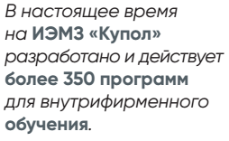
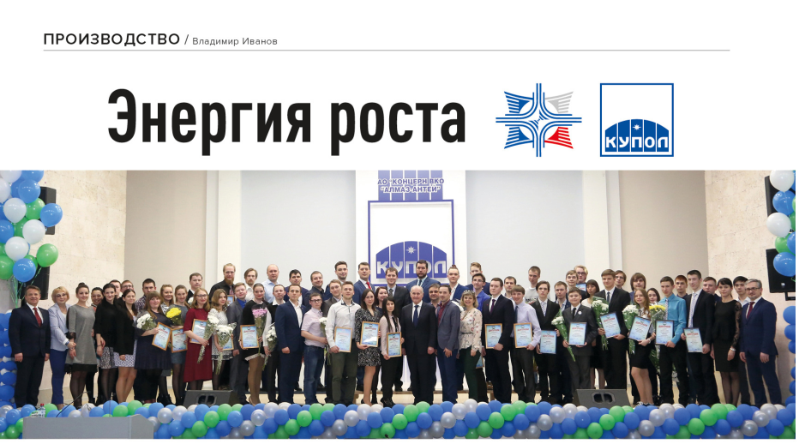




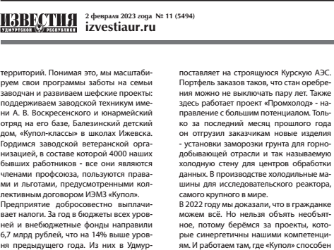

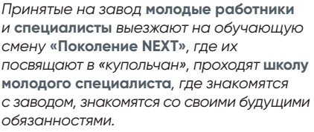
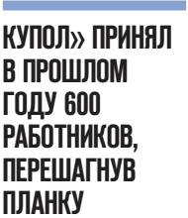
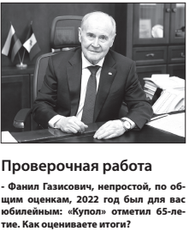

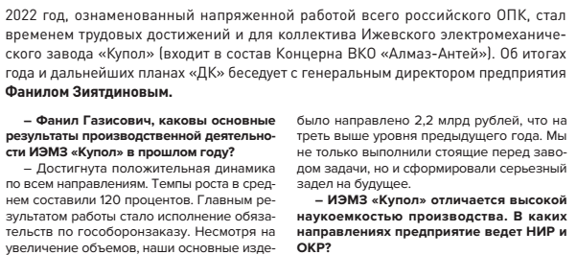



Продвижение предприятия в социальных медиа
ГАЗЕТЫ И ПЕЧАТНЫЕ ИЗДАНИЯ
#КуполМолодой
АО «ИЭМЗ «Купол»
Подслушано «Купол»
Tholus
«ШКОЛА КАДРОВОГО РЕЗЕРВА «КУПОЛ». ОБУЧЕНИЕ И РАЗВИТИЕ»
Слайд № 14

